Slide 1
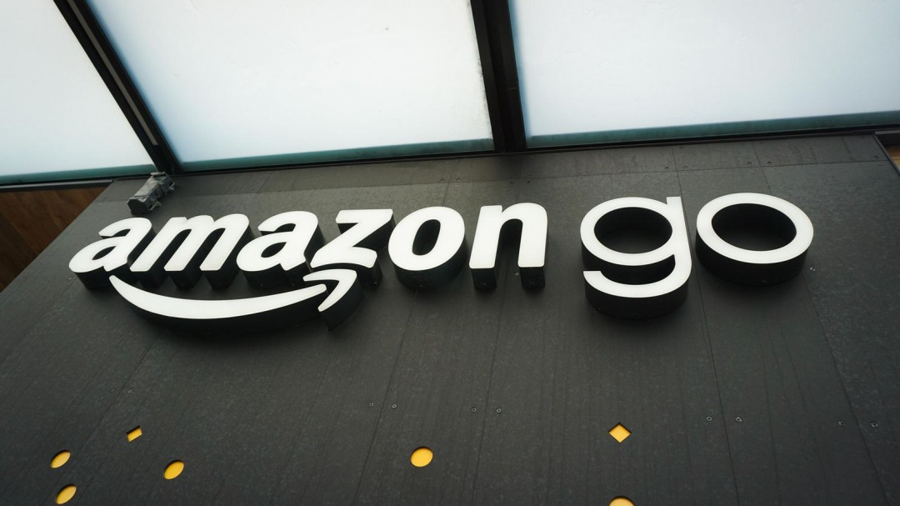

Slide 2
سهامی عام
نوع شرکت
خرید اینترنتی
صنعت
1994
سال تاسیس
سیاتل
واشینگتن
دفتر مرکزی
جف بزوس
بنیانگذار
566000
کارکنان
فروش کتاب
محصولات

Slide 3
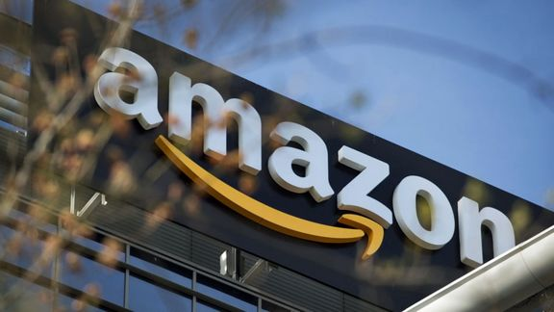
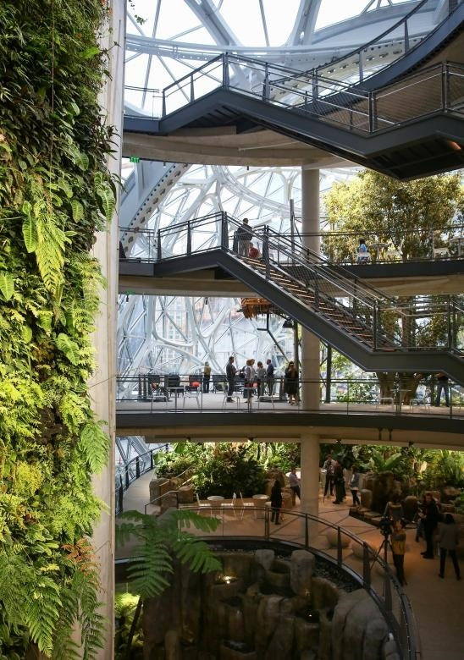
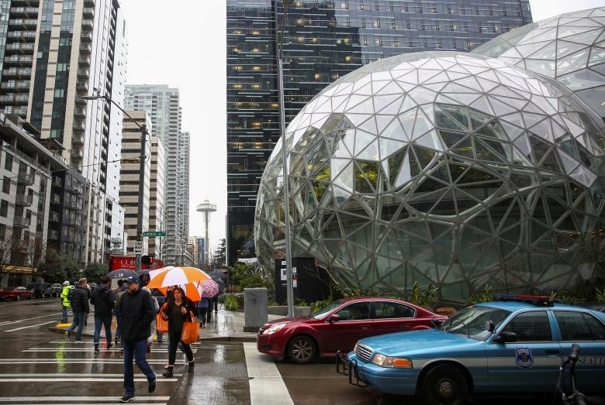

Slide 4
تاریخچه فروشگاه اینترنتی آمازون
شرکت آمازون یک شرکت تجارت الکترونیکی که در تاریخ 5 جولای 1994 توسط جف بزوس درشهر سیاتل بنیانگذاری شد و هم اکنون بزرگترین شرکت خرده فروشی مبتنی بر اینترنت در سراسر جهان است.شرکت آمازون فعالیت خودش را به عنوان فروشگاه آنلاین کتاب آغاز کرد و مدتی بعد به فروش محصولات متنوعی مانند CD ، DVD ، نرم افزار ، کتاب های الکترونیکی ، مبلمان ، غذا و اسباب بازی پرداخت.

Slide 5
در سوم آپریل سال 1995 اولین خرید شرکت آمازون انجام شد.دربرخی اوقات جف بزوس حتی به تنهایی و با ماشین تحویل محصولات به مشتریان را انجام می داد و در عرض سی روز آمازون به پنجاه ایالت و چهل وپنج کشور خارجی کتاب فروخت.اما در سال 2000 هنگامی که در فضای مجازی یک نقص فنی بزرگ به وجود آمد کل سهام شرکت آمازون به 41 دلار رسید ، اجناس آن به فروش نمی رسید و تمامی کارکنان از شرکت خارج شدند.اما جف به تلاش خود ادامه داد و سعی کرد بتواند علاوه بر کتاب هر چیزی را در وبسایت قرار دهد تا اینکه در سال 2002 دسته بندی پوشاک نیز به وبسایت آمازون اضافه گردید و این روند ادامه یافت تا سال 2006 آمازون به بزرگترین فروشگاه اینترنتی جهان تبدیل شد.

Slide 6
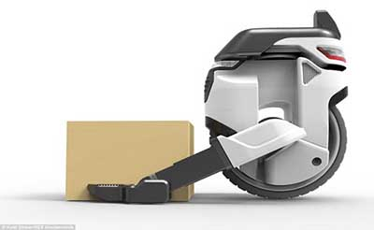
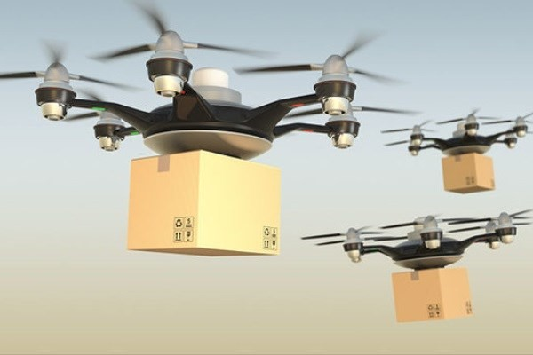
ایده پیشرفت در ذهن جف همواره ادامه دار بوده بصورتیکه امروزه درصدی از کارها در شرکت امازون توسط ربات و پهپاد انجام می شود .

Slide 7
داستان برند شرکت آمازون
جف در ابتدا شرکت خود را با نام Cadabra ثبت کرد اما یک سال بعد و زمانی که یک وکیل نام شرکت را به اشتباه Cadaver به معنای جسد تلفظ کرده بود نام آن را به Amazon تغییر داد.جف برای انتخاب یک نام مناسب برای شرکت خود که با حرف A آغاز شود به جستجو در فرهنگ لغات پرداخت و تحت تاثیر نام آمازون قرار گرفت.زیرا از جنگل های آمازون به عنوان مکانی عجیب و غریب نام برده شده و این همان توصیفی بود که جف از آینده کسب و کار خود داشت. همچنین رود آمازون بزرگترین رود جهان است و او نیز تصمیم داشت تا کسب و کار خود را تبدیل به بزرگترین فروشگاه دنیا کند.او در این باره می گوید :"هیچ چیزی در مدل کسب و کار ما وجود ندارد که قابل کپی کردن نباشد.همانطور که صد ها رستوران بعد از مک دونالد و با کپی کردن ایده آن راه اندازی شد اما این شرکت همچنان دارای درآمد میلیون دلاری است.نام برند یکی از مهم ترین عوامل درماندگاری یک برند است و اهمیت آن در دنیای آنلاین بسیار بیشتر از اهمیت آن در دنیای واقعی است."

Slide 8
درآمد شرکت آمازون درسال 2017 ، 177.86میلیارد دلار گزارش شده است که نسبت به سال قبل افزایش یافته است گروپ یکی از سهامداران شرکت آمازون است که هم اکنون با در اختیار داشتن 6.2 درصد از سهام آمازون بزرگترین سهامدار آن محسوب می شود.البته جف بزوس به عنوان مالک 17.1 درصد از سهام شرکت را در اختیار دارد و بخشی از سهام نیز در بازار بورس معامله می شود.ارزش سهام آمازون به علت خدمات کلود (cloud computing)به سرعت افزایش یافت و پس از 21 سال به یک تریلیون رسید.آمازون بعد از اپل دومین شرکت سهامی عام در ایالات متحده آمریکا است که ارزش آن به این مقدار می رسد.بااین حال اپل بعد از 38 سال توانست به این مرحله برسد.

Slide 9
Total number of holders 2538
Total shares held 279000000
Total value of holdings 468000000000
Total shares of Bezos 47430000
Total shares of C.G 16740000

Slide 10
فعالیت های جف بزوس
1-)خریدن الکسا : سایت الکسا اطلاعات مرتبط به ترافیک هر سایت را تحلیل می کند و رتبه جهانی آن را در میان سی میلیون سایت موجود دردنیای اینترنت محاسبه می کند. طبق گزارش های اعلام شده این سایت به تنهایی 330 میلیون دلار برای آمازون درآمد داشته است.
2-)خریدن Blue Origin : جف درسال 2007 سرمایه گذاری خود را در یک شرکت هوافضایی مستقر در سیاتل به نام Blue origin اعلام کرد.این شرکت بعد از راه اندازی یک موشک قابل استفاده مجدد تبدیل به اولین شرکت تبلیغاتی موفق در این زمینه شد.
3-)خریدن روزنامه Washington Post

Slide 11
تحلیل SWOT
نقاط قوت :
استفاده از یک راهبرد استراتژیک سه گانه شامل مدیریت هزینه ، تمایز و تمرکز.
استفاده از فناوری اطلاعات و تجارت الکترونیک و سیستم های توزیع عالی.
مدیریت ارتباط با مشتریان و حفظ مشتریان خود در سطح جهانی.
نقاط ضعف :
تمرکز بر روی خرده فروشی آنلاین که ممکن است مانعی در گسترش برنامه های آن بویژه در بازار های نوظهور باشد.
ارسال رایگان به مشتریان می تواند خطر از دست دادن سود را برای شرکت در پی داشته باشد زیرا در سال حدود 500 میلیون دلار برای هزینه دارد و به دلیل این استراتژی شرکت نتواند به بهینه سازی هزینه ها بپردازد.

Slide 12
فرصت ها :
امازون به عنوان بزرگترین فروشگاه خرده فروشی انلاین و پیشتاز تجارت الکترونیک شناخته شده و خیلی از خرده فروش ها برای فروش محصولات خود مایل به همکاری با Amazon هستند.
آمازون یک سایت چینی بنام joyo.com را خریداری کرد و اکنون چندین هزار کتاب چینی را در سایت خود قرار داده و این یعنی ورود به بازار بزرگ چین که می تواند سرآغاز فرصت های بزرگ تری باشد.
تهدید ها :
ماهیت کسب و کار آنلاین به گونه ای است که رقبا خیلی سریع وارد کسب وکار می شوند و سطح رقابت را تشدید می کنند . شاید در بازار آمریکا رقابت با آمازون سخت باشد اما در بازار های جهانی آمازون به شدت مورد تهدید شرکت های کوچک و متوسط محلی است.

Slide 13
چشم انداز :
آمازون چشم انداز کسب و کار خود را این گونه توصیف می کند : تلاش خستگی نا پذیر برای جلب رضایت مصرف کنندگان ، با ارائه قیمت های پایین ، سهولت و حق انتخاب گسترده در بین کالاهای مختلف .
ماموریت :
To build a place where people can come to find and discover anything they might want to buy online .
ایجاد مکانی که مردم بتوانند با آمدن به آنجا هر چه را که میخواهند بخرند بیابند.
هدف :
To provide whatever you want to buy.
تامین هر آنچه شما می خواهید بخرید.

Slide 14
فلسفه های کسب و کار جف بزوس :
سرسخت و انعطاف پذیر باشید : جف در این باره می گوید : "در چشم انداز های خود سرسخت هستیم اما نسبت به جزئیات کار انعطاف به خرج می دهیم." بزوس در ادامه اضافه می کند :"اگر سرسخت نباشید زود تسلیم می شوید و اگر انعطاف پذیر نباشید راه حل های مختلف حل مسائل را از دست خواهید داد.
قانون دو عدد پیتزا : او براین عقیده است که برای کارهای تیمی باید قانون دو پیتزا حاکم باشد به این معنا که تیم کاری شما باید به اندازه ای کوچک باشد که دو عدد پیتزا بتواند کل افراد تیم را سیر کند.از نظر بزوس وقتی تیم کاری بزرگتر می شود بازدهی آن کاهش پیدا می کند.
افکار بلند مدت داشته باشید : شاید مهم ترین ویژگی در مورد بزوس چشم انداز بلند مدت اوست . بزوس در این باره می گوید :"تنها نگرش بلند مدت است که اجازه می دهد کارهایی را که نمی توانیم تمامش کنیم به پایان برسانیم."

Slide 15
با تشکر از توجه شما

